Slide 1
«Нам память о вас в награду дана» номинация «Бессмертный полк»
Клубович Николай
Ученик 9 А класса
ГБОУ СОШ №210
Центрального района Санкт –Петербурга
Руководитель проекта:
Перепелица Татьяна Теодозьевна.

Slide 3
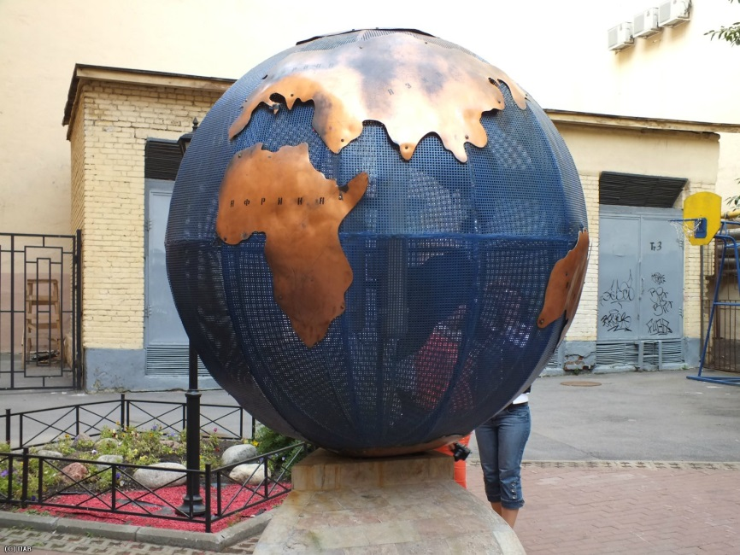

Slide 5
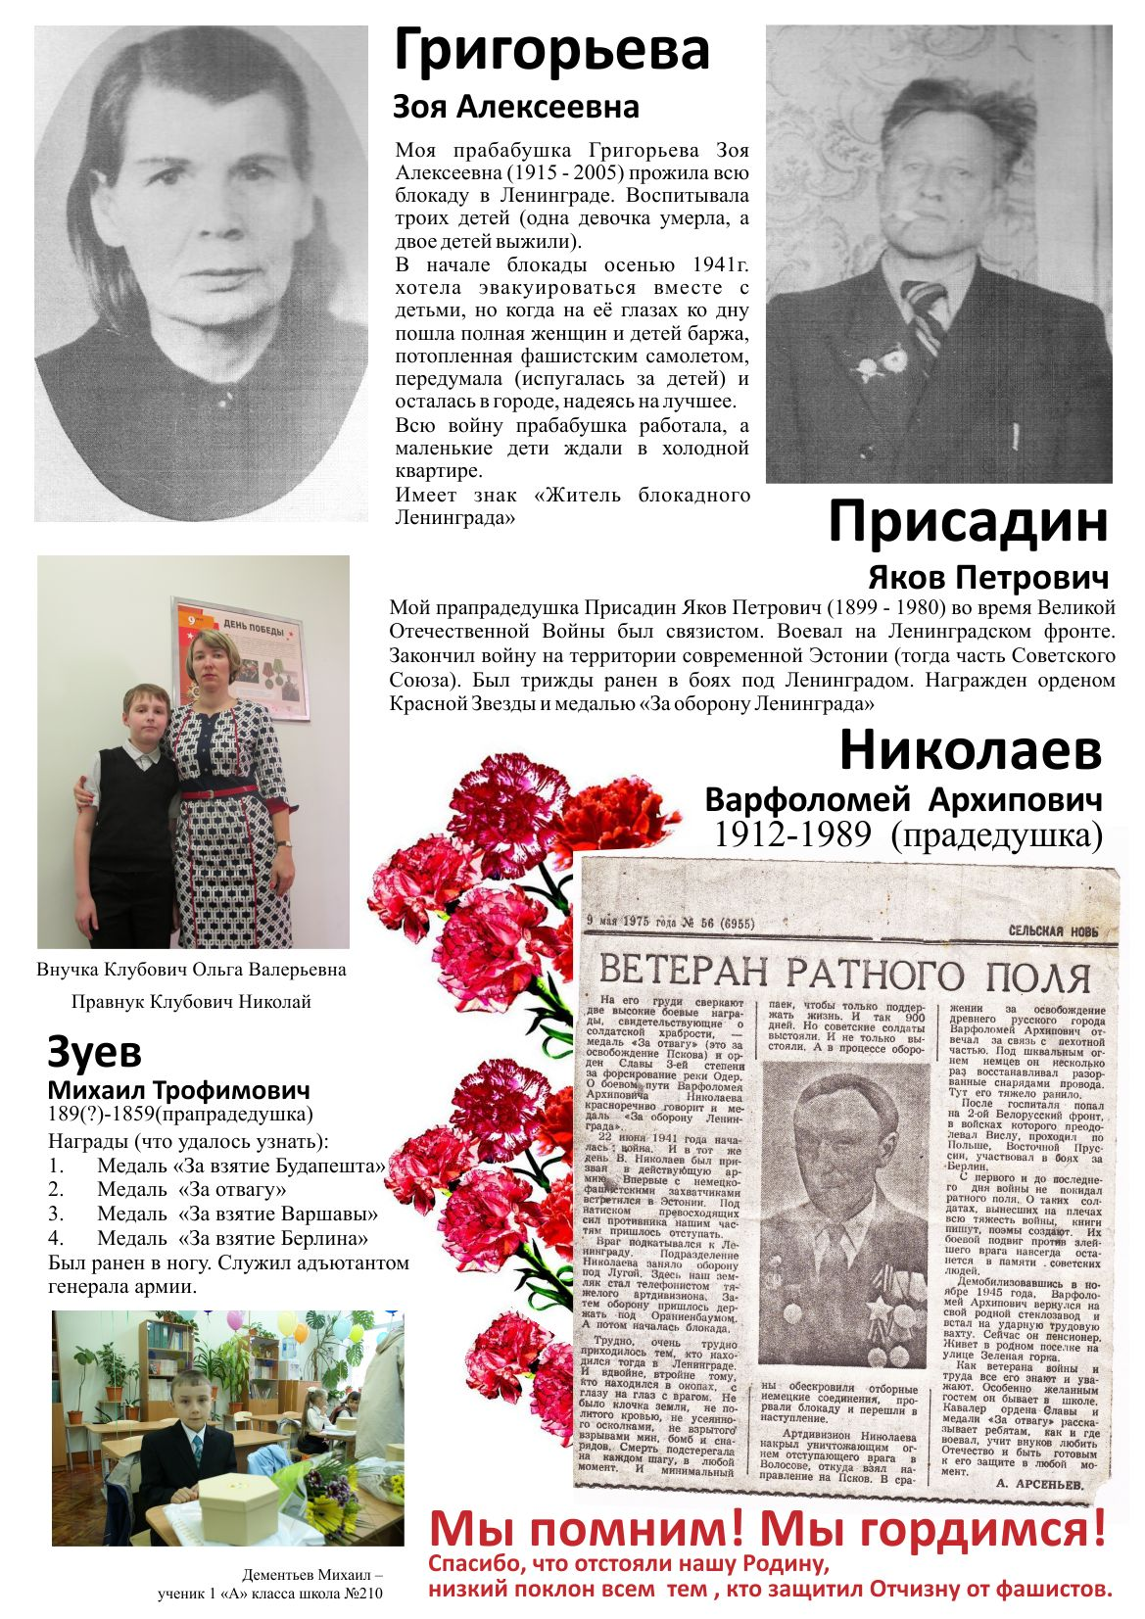

Slide 14
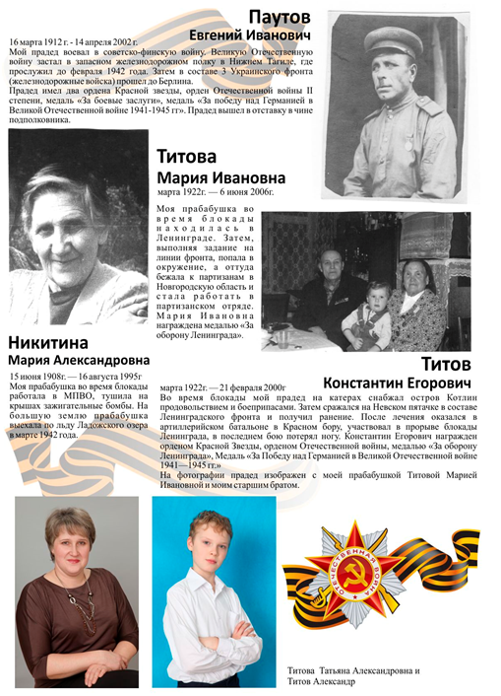

Slide 18
Источники: 1. http://www.litsovet.ru/index.php/gallery.view?gallery_id=14589 2. https://yandex.ru/images/search?from=tabbar&text=глобус%20210%20школы&p=1&pos=51&rpt=simage&img_url=https%3A%2F%2Fphotos.wikimapia.org%2Fp%2F00%2F01%2F54%2F80%2F85_big.jpg 3. https://pantv.livejournal.com/41406.html 4. https://yandex.ru/images/search?from=tabbar&text=открытка%20чтим%20помним%20гордимся 5. Фотографии из семейных архивов предоставлены сотрудниками и родителями учащихся ГБОУ СОШ №210 6. https://noisefx.ru/skachat-zvuk-metronoma.html

